Slide 1
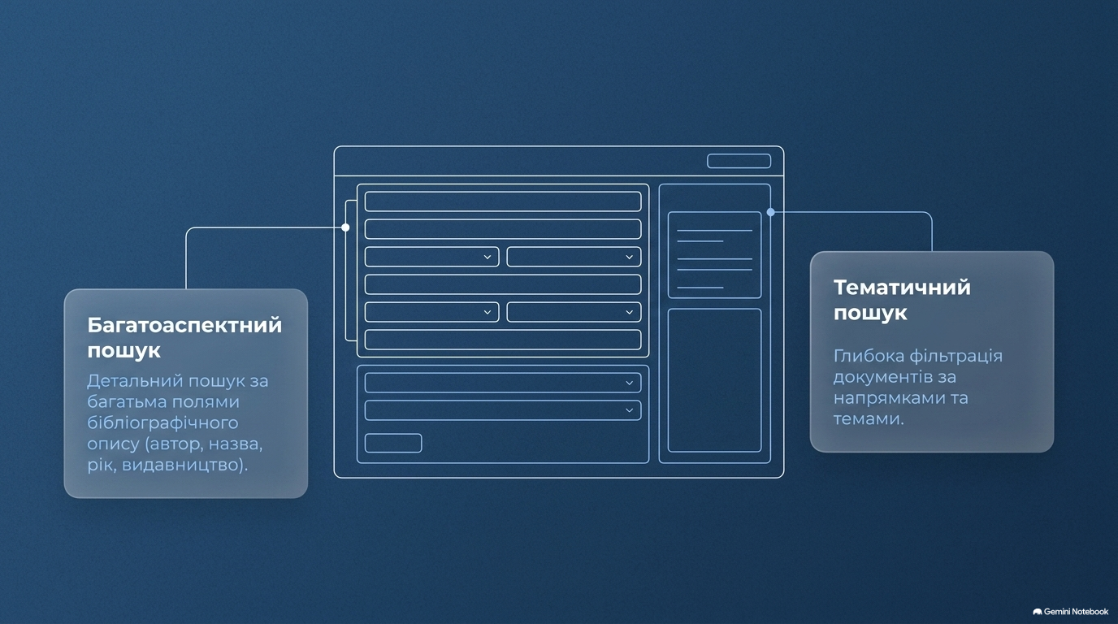


Практичне заняття № 1 "Інформаційні технології в бібліотеці":
Тема 2: "Академічна доброчесність"

Slide 2


Slide 3
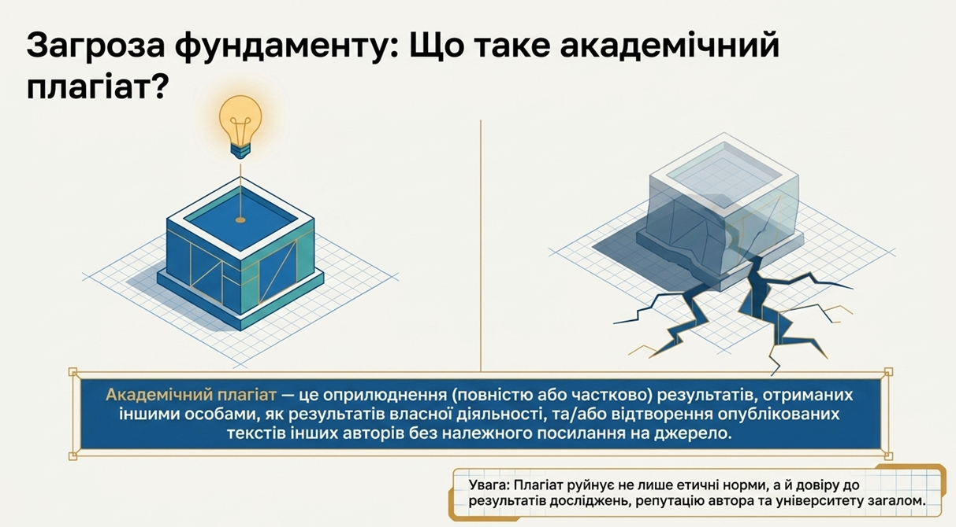


Slide 4
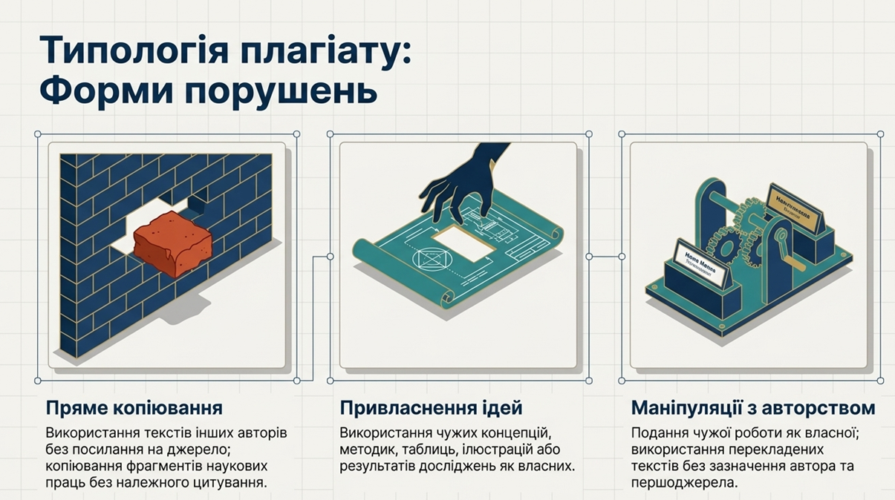

Slide 5
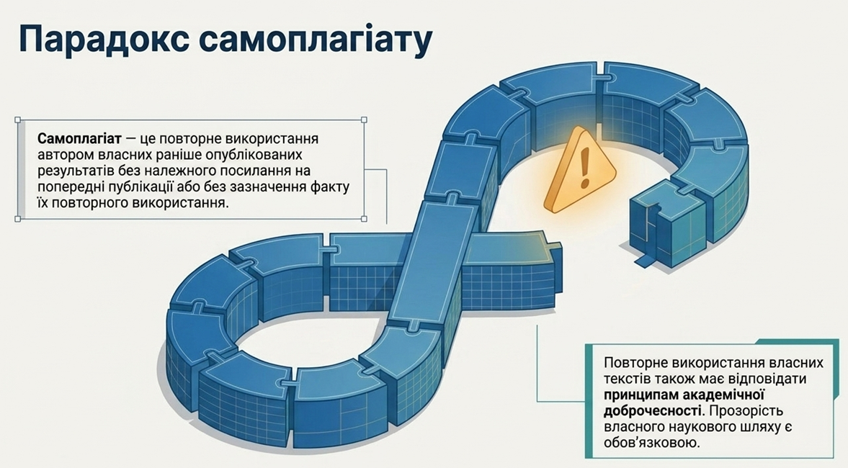

Slide 6
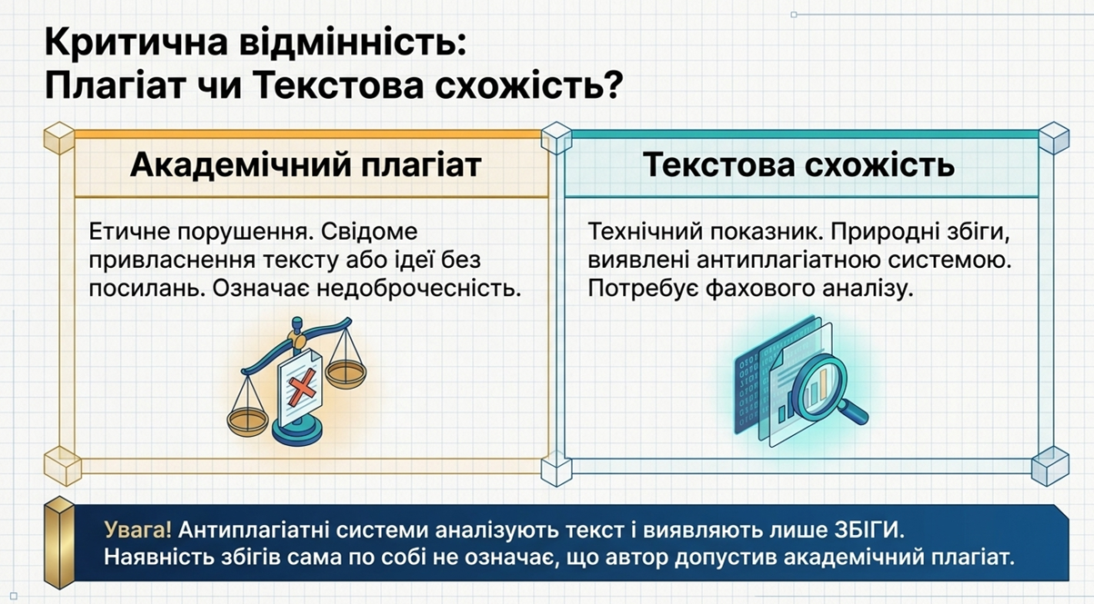

Slide 7
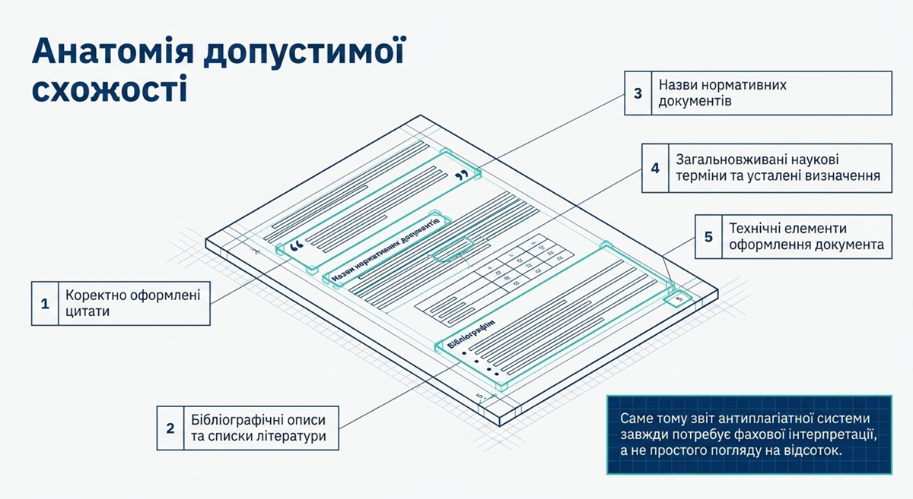

Slide 8
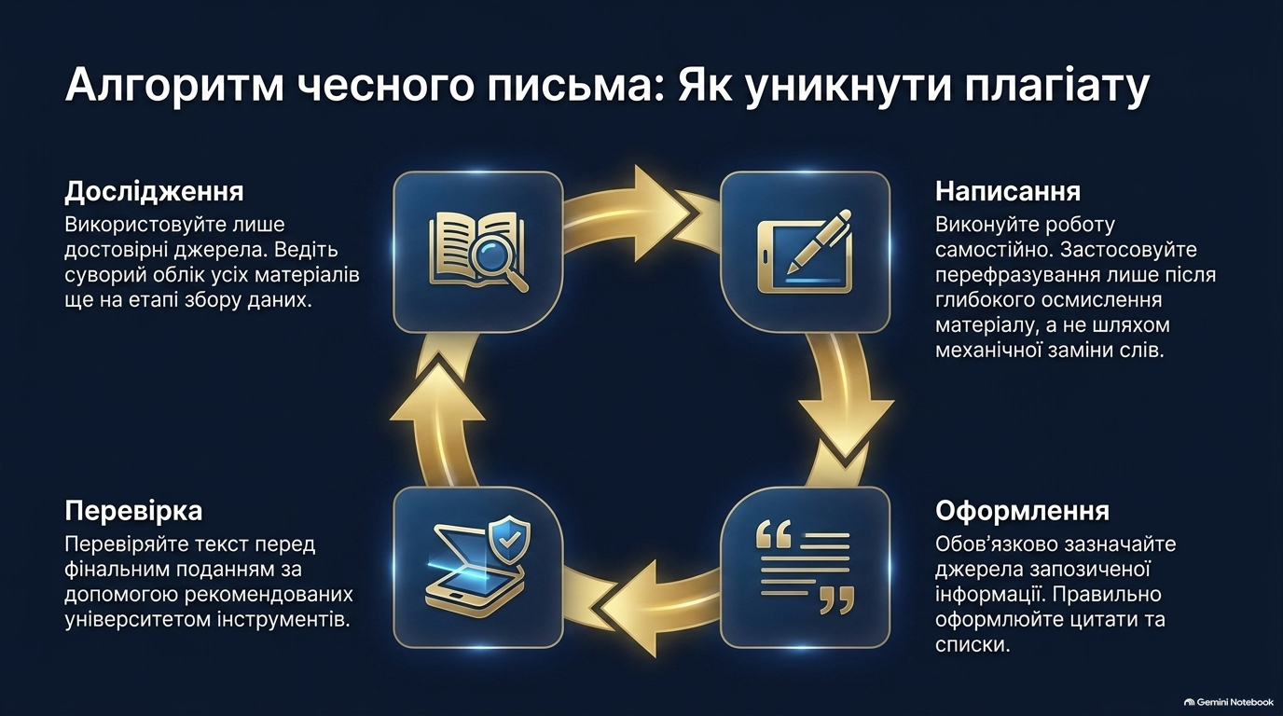

Slide 9
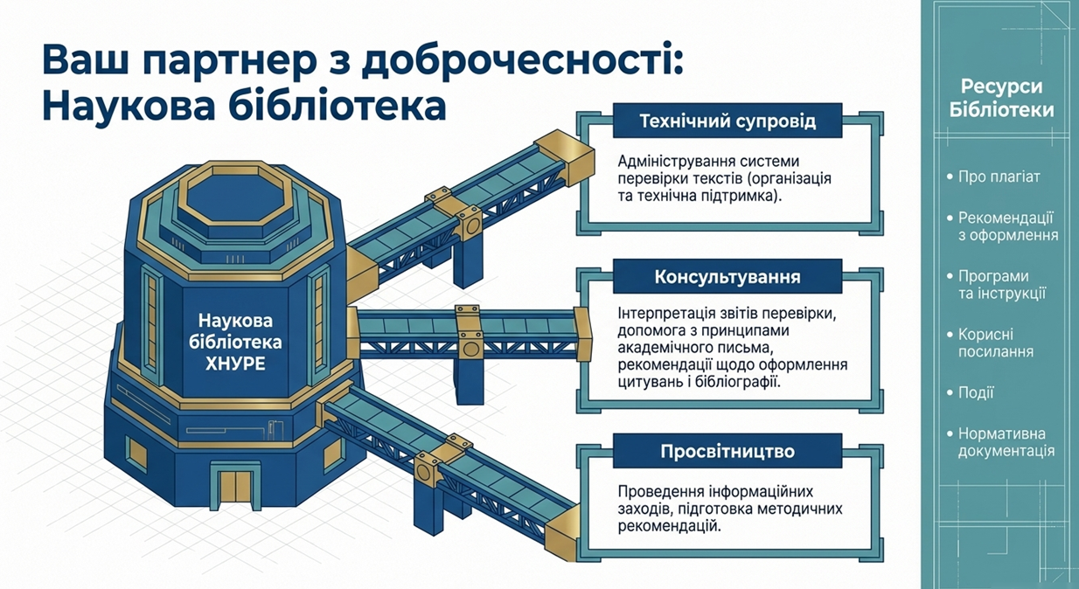
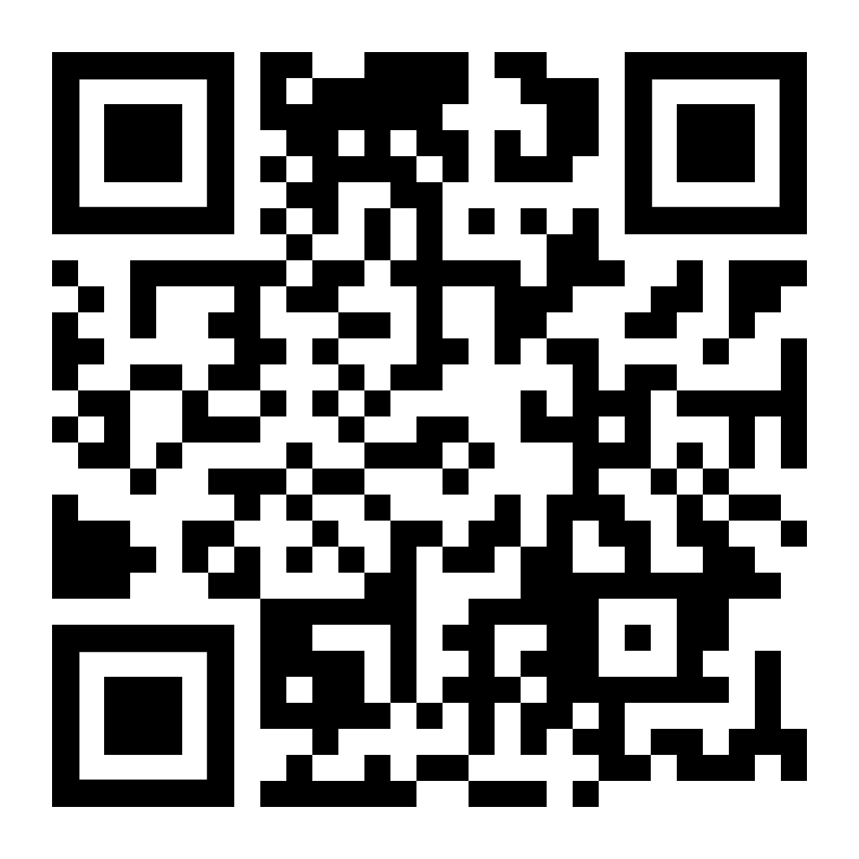
https://lib.nure.ua/plagiat

Slide 10
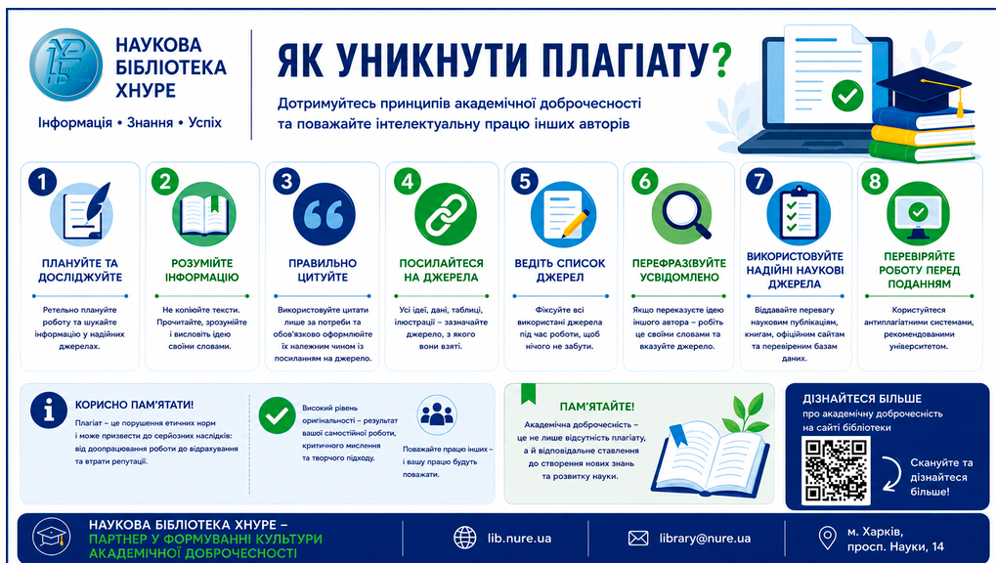

Slide 11
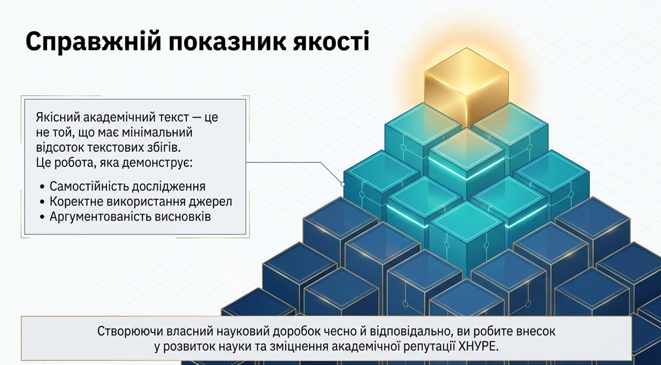
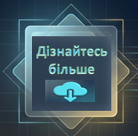

Slide 12


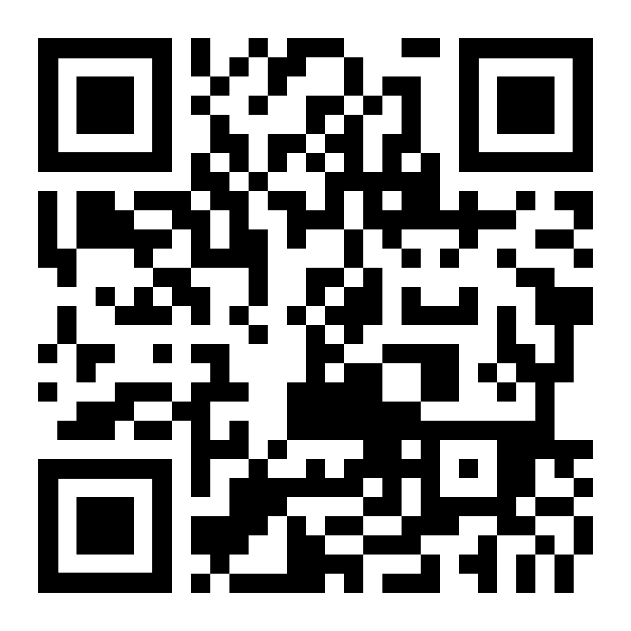

Slide 13
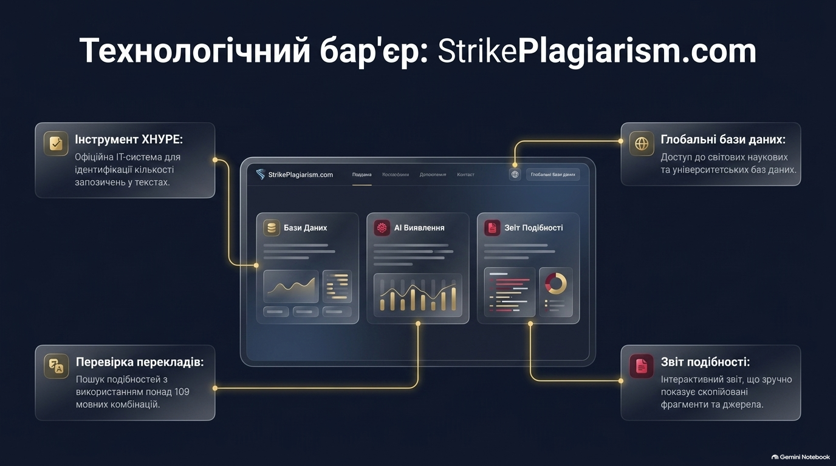

Slide 14
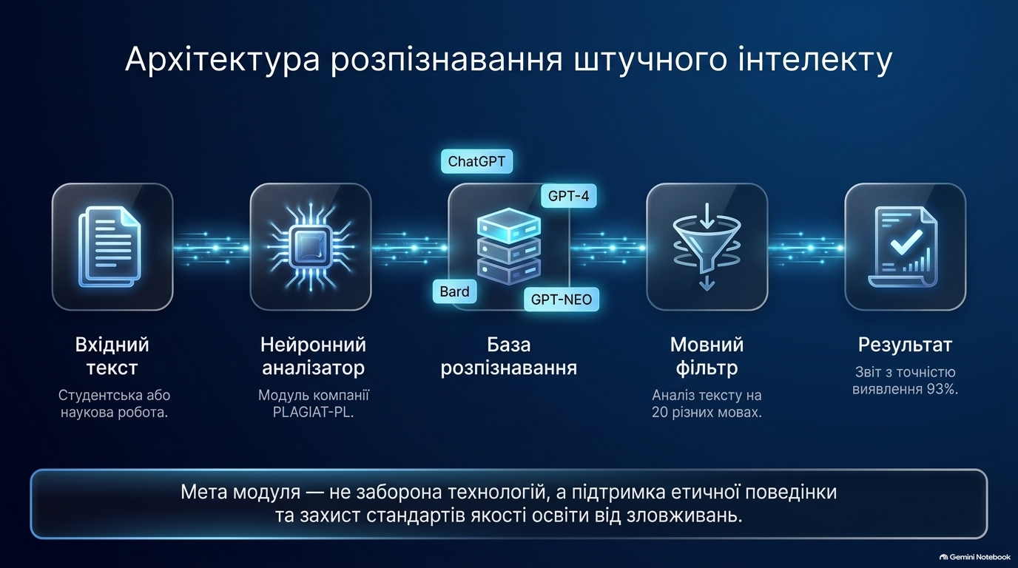

Slide 15
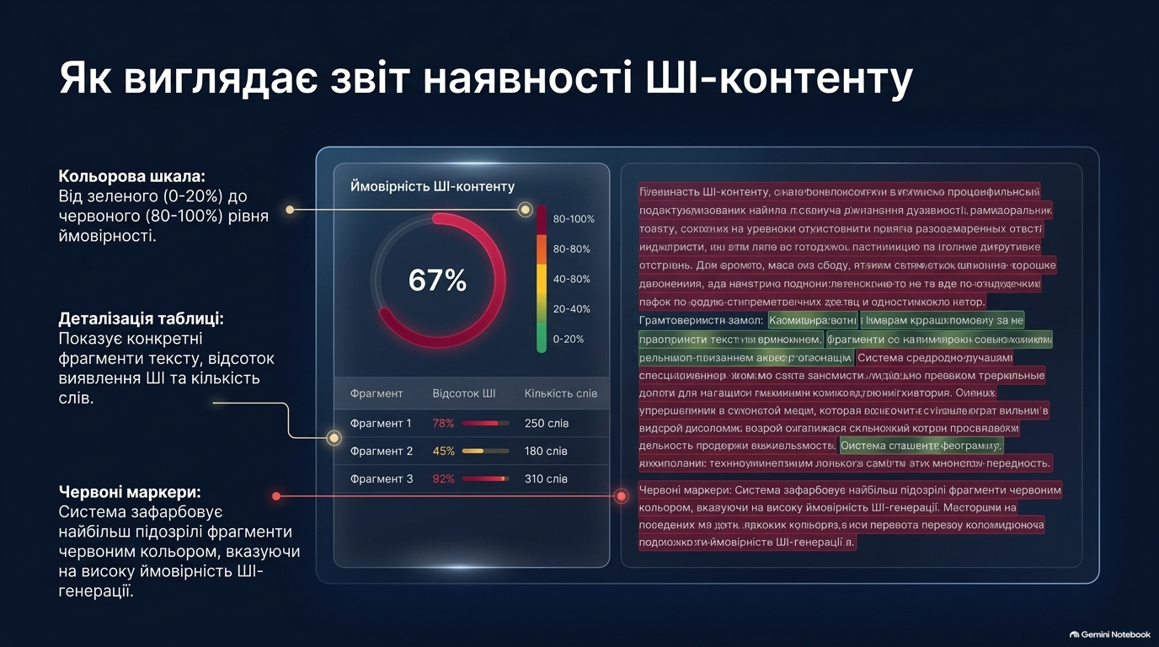

Slide 16
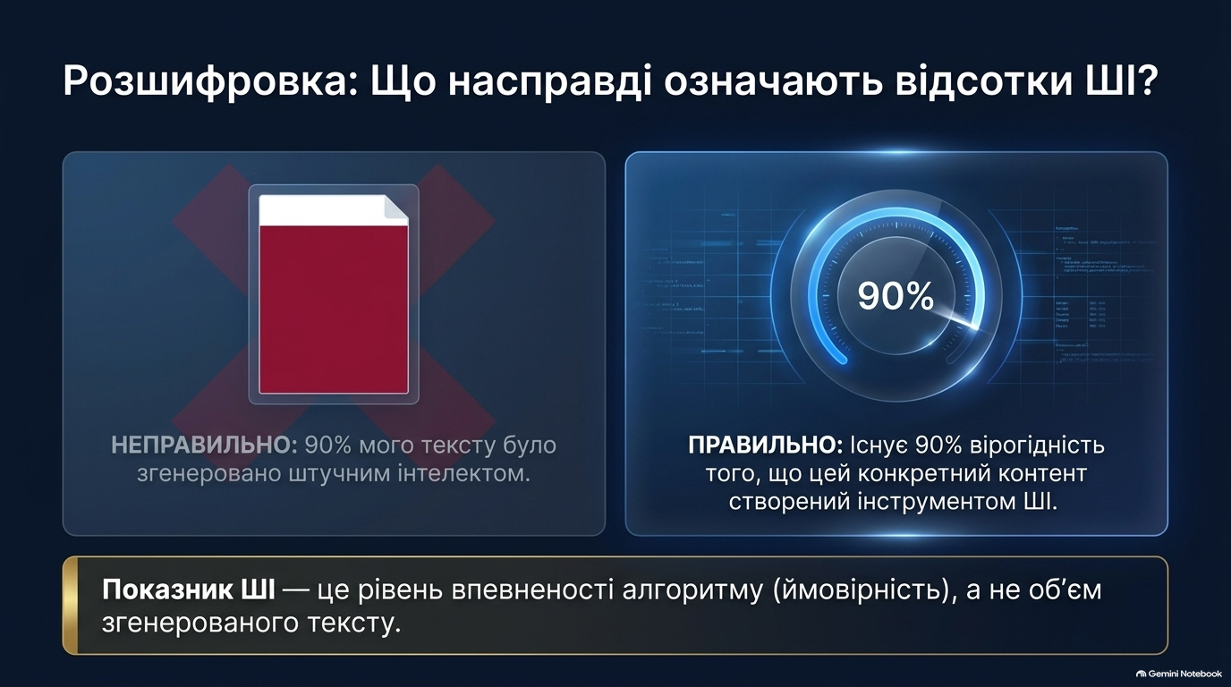

Slide 17
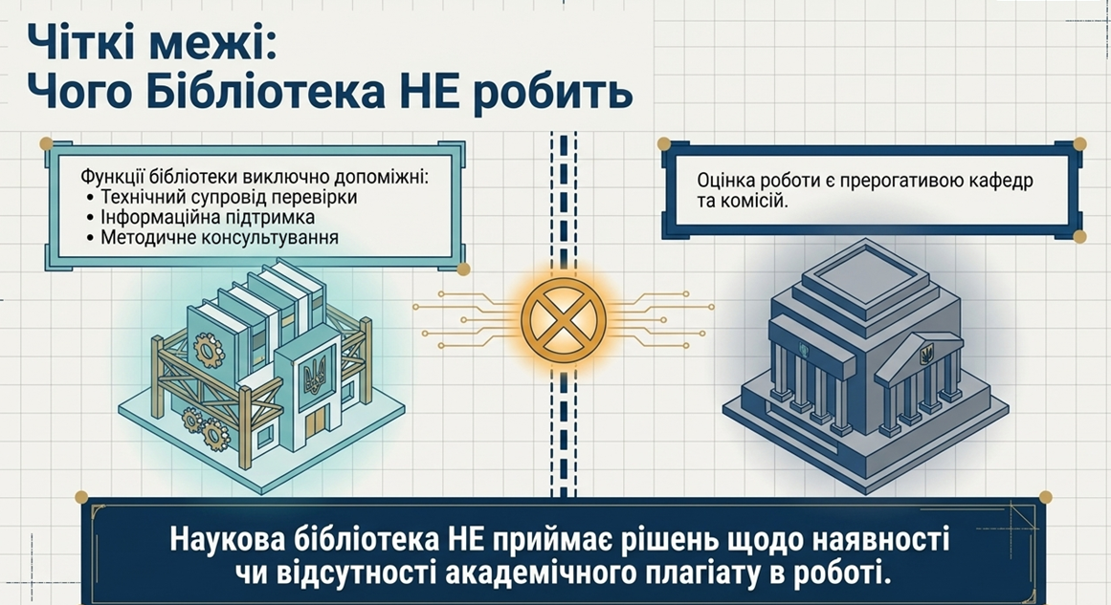
експертних комісій

Slide 18
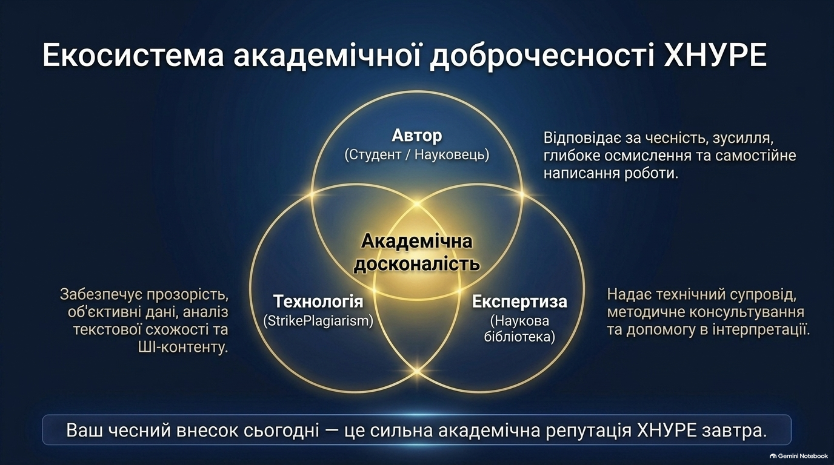

Slide 19



Текст підготовлено:
Влащенко Людмила Георгіївна,
директор НБ ХНУРЕ, liudmyla.vlashchenko@nure.ua
Шевченко Тетяна Євгенівна,
зав. відділу наукової обробки документів та організації каталогів НБ ХНУРЕ tetiana.shevchenko@nure.ua
*Ілюстративний матеріал презентації запозичений із загальнодоступних ресурсів інтернету, що не містять вказівок на авторів цих матеріалів і будь-яких обмежень.
* Оформлення за допомогою Gemini Notebook.

